Slide 1
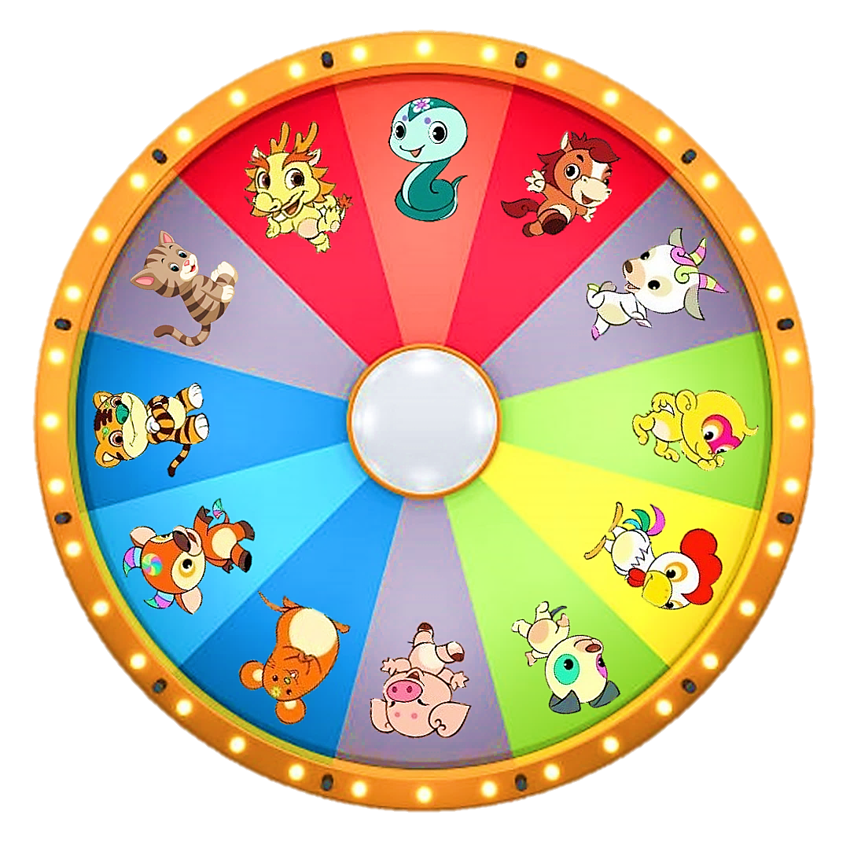
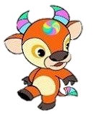
8
9
10
10
8
9
9
8
10
10
9
8

Slide 2
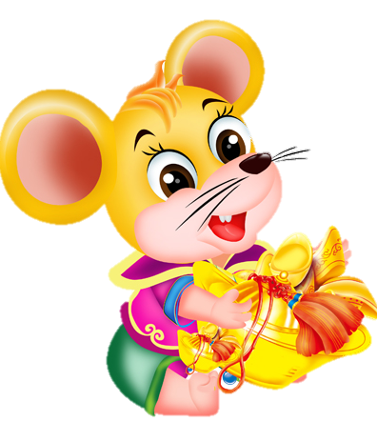
Thầy cô điền câu hỏi vào đây.
A: Đúng
C: Sai
B: Sai
D: Sai

Slide 3
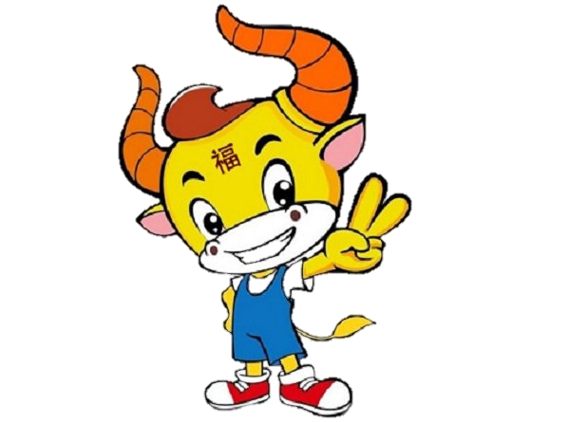
Thầy cô điền câu hỏi vào đây.
A: Đúng
C: Sai
B: Sai
D: Sai

Slide 4
Thầy cô điền câu hỏi vào đây.
C: Sai
A: Sai
D: Sai
B: Đúng

Slide 5
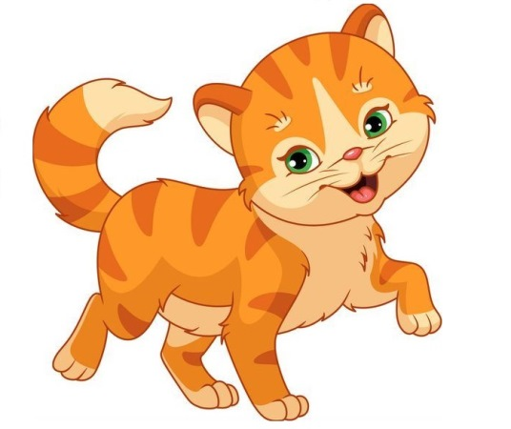
Thầy cô điền câu hỏi vào đây.
A: Đúng
C: Sai
B: Sai
D: Sai

Slide 6
Thầy cô điền câu hỏi vào đây.
C: Đúng
A: Sai
B: Sai
D: Sai

Slide 7
Thầy cô điền câu hỏi vào đây.
C: Sai
A: Sai
B: Sai
D: Đúng

Slide 8
Thầy cô điền câu hỏi vào đây.
A: Đúng
C: Sai
B: Sai
D: Sai

Slide 9
Thầy cô điền câu hỏi vào đây.
A: Sai
C: Sai
B: Sai
D: Đúng

Slide 10
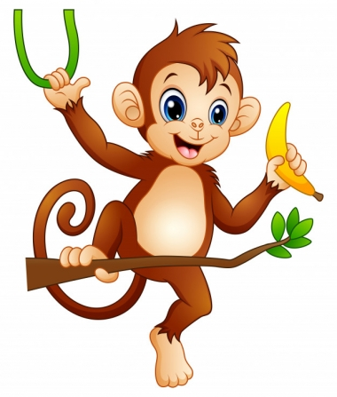
Thầy cô điền câu hỏi vào đây.
A: Sai
C: Sai
B: Đúng
D: Sai

Slide 11
Thầy cô điền câu hỏi vào đây.
A: Sai
C: Đúng
B: Sai
D: Sai

Slide 12
Thầy cô điền câu hỏi vào đây.
A: Đúng
C: Sai
B: Sai
D: Sai

Slide 13
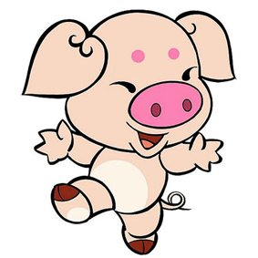
Thầy cô điền câu hỏi vào đây.
A: Sai
C: Đúng
B: Sai
D: Sai

